Slide 1

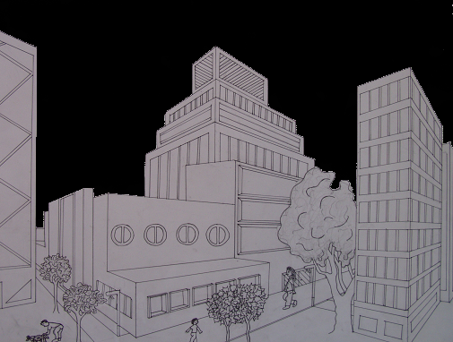
theorie
volgende bladzijde
terug
Wat heb je nodig?
Tekenmateriaal.
Wat ga je doen?
Je gaat je eigen droomhuis tekenen. Jij bent de architect van je eigen paleis. Teken het droomhuis inclusief tuin en eventueel zwembad.
Hoe ga je te werk?
Ga eerst op zoek naar droompaleizen en verzamel er informatie over. Zoek naar bouwwerken die zo indrukwekkend en fantastisch zijn, dat ze droompaleizen genoemd kunnen worden. Eerst ga je schetsen maken daarna ga je pas tekenen. Maak de tekening in eenpuntsperspectief. Hoe je dat moet doen lees je op de achterkant van deze leskaart. Je tekent dus de voorkant maar ook de zijkant!
Je kunt kiezen om het huis in verschillende vormen te tekenen.
Rond, zoals de torens van een kasteel, of een combinatie.
Denk ook aan de ramen en deuren!
Een bouwsel is nog geen bouwkunst. Maar wat dan wel?
Goed gekozen materiaal en een fraaie vorm geven een
gebouw uitstraling. Als deze twee ook nog goed passen
bij de functie van het gebouw, noemen we dat architectuur,
bouwkunst dus. Het gebouw heeft dan iets extra: kwaliteit
en schoonheid.

Slide 2

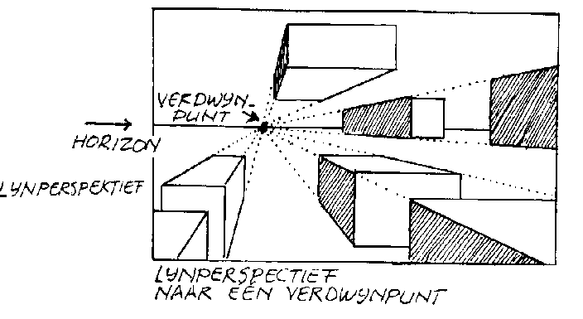
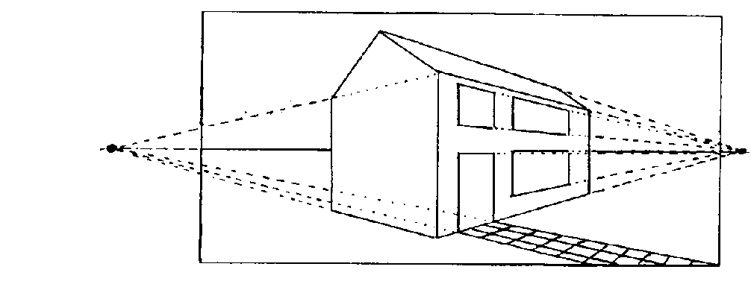
theorie
terug
Bouwkunstenaars
De architect is de ontwerper van een gebouw. Het is zijn taak om het gebouw die vorm te geven die past bij de functie van het gebouw. Ook moet hij geschikte materialen kiezen. Als vorm en materiaal goed passen bij de functie van het gebouw, spreken we van een functioneel ontwerp.
Wat is perspectief?
Perspectief is een vorm van ruimtesuggestie. Deze ruimte wordt gemaakt door middel van lijnen die naar een of meerdere verdwijnpunten gaan op de horizon.
Je hebt een lijnperspectief met één verdwijnpunt: éénpuntsperspectief.
En je hebt een lijnperspectief met twee verdwijnpunten: tweepuntsperspectief.
éénpuntsperspectief
tweepuntsperspectief
Hoe maak je een tweepuntsperspectief tekening?
Klik hier voor een stap voor stap uitleg.

